Slide 1
Selenium on Capybara
web应用测试in action

Slide 2
目录
准备工作
测试代码的组织
really登录测试以及fixture
配置
入库订单测试详解
helper里写啥
RSpec进阶

Slide 3
准备工作
安装必备软件
ruby
gem install rspec bundle #在shell中安装ruby库
下载chrome driver，并把存放目录加入到path环境变量中（测试代码库中resouces/driver下也有）
checkout yewu_tests
注册gitlab，通知我加你进yewu_tests项目
git clone git@gitlab.chukou1.cn:xingdou.zhong/yewu_tests.git
安装项目依赖的ruby库
cd yewu_tests
bundle install
运行测试
rspec -cfs

Slide 4
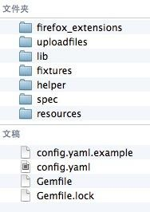
测试代码的组织--文件组织
使用firefox时，可能会用到的插件，比如调试用的firebug
测试代码中要上传的文件
对测试框架的补丁
或增强代码
测试数据
测试代码中要用到的方法，不同测试文件要共享的方法
测试代码
测试项目有关的教程，
程序等，和测试代码无直接关系
项目的配置文件，这个文件在版本库里是木有的，需要你从config.yaml.example复制
测试项目依赖的ruby gem包
.rspec
rspec配置文件

Slide 5
测试代码的组织--命名惯例
惯例优于配置！
测试文件：spec / login_spec.rb
数据夹具文件：fixtures / login_fixture.yaml
helper文件：spec / login_helper.rb
module LoginHelper
...
end
将下划线连接的两个单词首字母大写，去除下划线

Slide 6
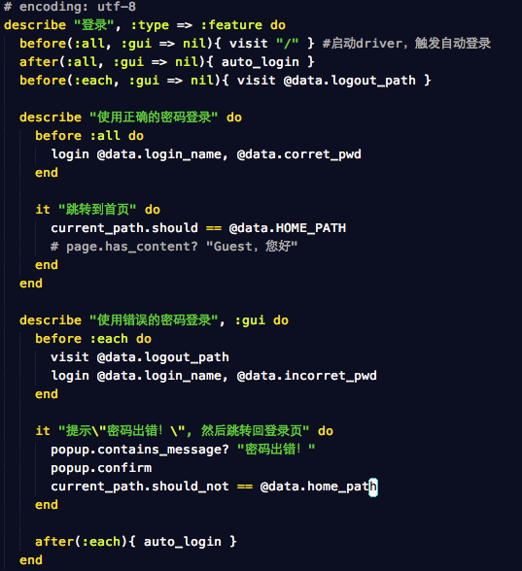
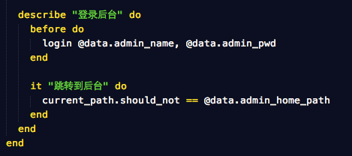
really登录测试-login_spec.rb
只针对没有:gui标签的测试
@data数据在login_fixture.yaml
指明这个测试要要用真实的浏览器测试，非真实的可能上传文件，捕获alert时会失败

Slide 7
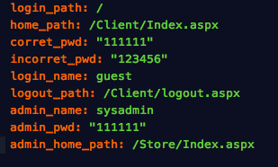
really登录测试-login_fixture.yaml

Slide 8
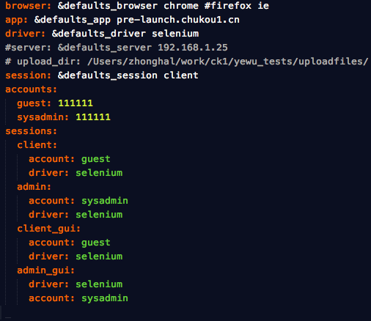
配置
默认的测试配置
可以为测试单独指定和这里不同的配置
测试账号列表
测试会话
列表

Slide 9

配置
在192.168.1.25上运行
java -jar selenium-server-standalone-2.31.0.jar
在指定server参数时才需要指定upload_dir，
指定server参数说明测试使用了selenium remote driver来运行测试，而代码中指定的上传文件路径应该是server所在机器的路径，而不是测试代码所在机器的路径

Slide 10
配置-在代码中指定会话
describe "审批直发订单", :type => :feature, :app => :admin do
it "xxxx" do
...admin会话操作
end
it "xxxx" do
...admin会话操作
using_session :client do
...client会话操作
end
...继续admin会话操作
end
describe "上传文件", :gui do
it "导入成功" do
...
end
end
end
它会使用admin_gui会话

Slide 11
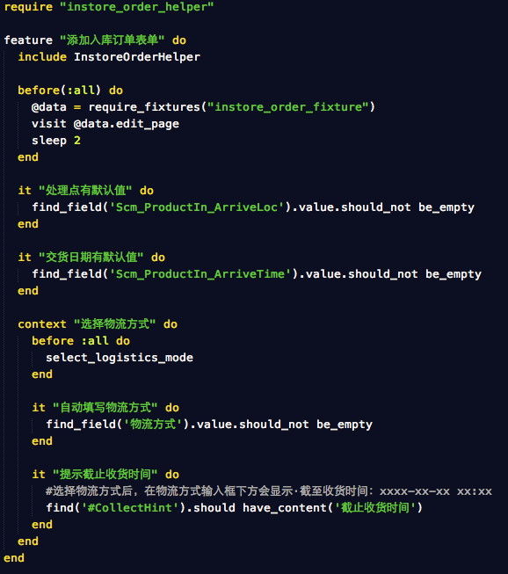
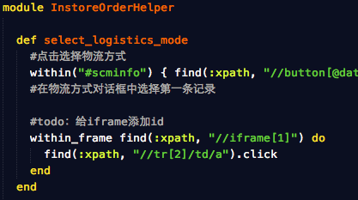
入库订单测试--表单测试
instore_order_form_spec.rb
引用非同名helper
嵌套子测试集
instore_order_helper.rb

Slide 12
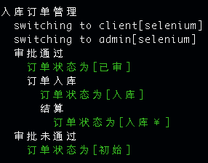
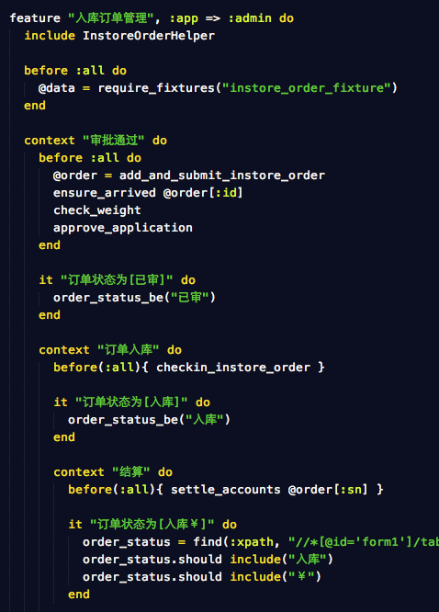
入库订单测试--审批入库结算
手动引用fixture
输出明晰显示测试的步骤和关系
依赖关系
同级关系
子测试可以被单独测试

Slide 13
helper
def import_packing_list
click_link "导入装箱单"
attach_file('Uploader',UPLOAD_FILES_DIR + '入库装箱单.xls')
click_button "导 入"
end
def auto_login
。。。
end
def order_status_be status
find(".pt").should have_content(status)
end
def parse_url_param key
Rack::Utils.parse_query(URI(current_url)。。。
end
应该放到helper里的：
操作步骤
自定义业务断言
共享业务断言
本测试业务断言
框架扩展断言
instore_order_helper.rb
yewu_helper.rb
instore_order_helper.rb
不要放到helper里的：
断言
shared_examples共享测试
常量（url）
测试数据
lib/exception.rb

Slide 14
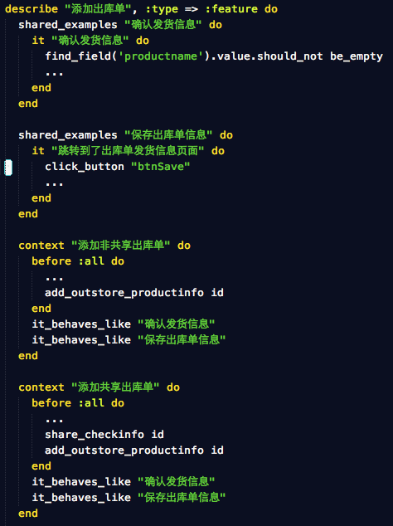
RSpec进阶-share_examples

Slide 15
RSpec进阶-命令行指定测试目标
通过路径指定要测试的文件夹或文件
rspec -cfs
rspec spec
rspec spec/login_spec.rb
rspec spec/instore*_spec.rb
通过tag来指定声明了此tag的测试项
rspec --tag gui spec/login_spec.rb
rspec --tag gui:true spec/login_spec.rb
通过代码行号指定测试项
rspec spec/login_spec.rb -l 25
通过测试的‘描述文字’来指定测试项
rspec -e 登录后台 spec/login_spec.rb

Slide 16
RSpec进阶-内置matchers
相等断言
actual.should == value
actual.should eq(value)
actual.should eq(true)
actual.should be_true
不相等断言
actual.should != nil
actual.should_not be_nil
正则式断言
current_path.should =~ /edit.aspx?id=\d+/
current_path.should match(/#{edit_page}?id=\d+/)

Slide 17
RSpec进阶-内置matchers
字符串\数组 断言
popup.message.should include("导入成功")
"hello,world".should start_with("hello")
"hello.world".should end_with("world")
[1,2,3].should include(2)
[1,2,3].should start_with(1)
[1,2,3].should end_with(3)

Slide 18
RSpec进阶-扩展matchers
元素断言
find("#form1").should have_selector(:xpath, '//table/tr') page.should have_xpath('//table/tr') page.should have_css('table tr.foo')
page.should have_button('提审')
page.should have_link("下载示例")
page.should have_table("#order")
find("#form1").should have_field("备注")
find("#form1").should have_checked_field("共享") find("#form1").should have_unchecked_field("共享")
find("#form1").should have_select("国家")
元素内容断言
find("#message").should have_content('导入成功')

Slide 19
Resources
RSpec built in matchers
RSpec command line
YAML 1.2 spec document
快速认识YAML
Capybara matchers

Slide 20
Question?

